Slide 1
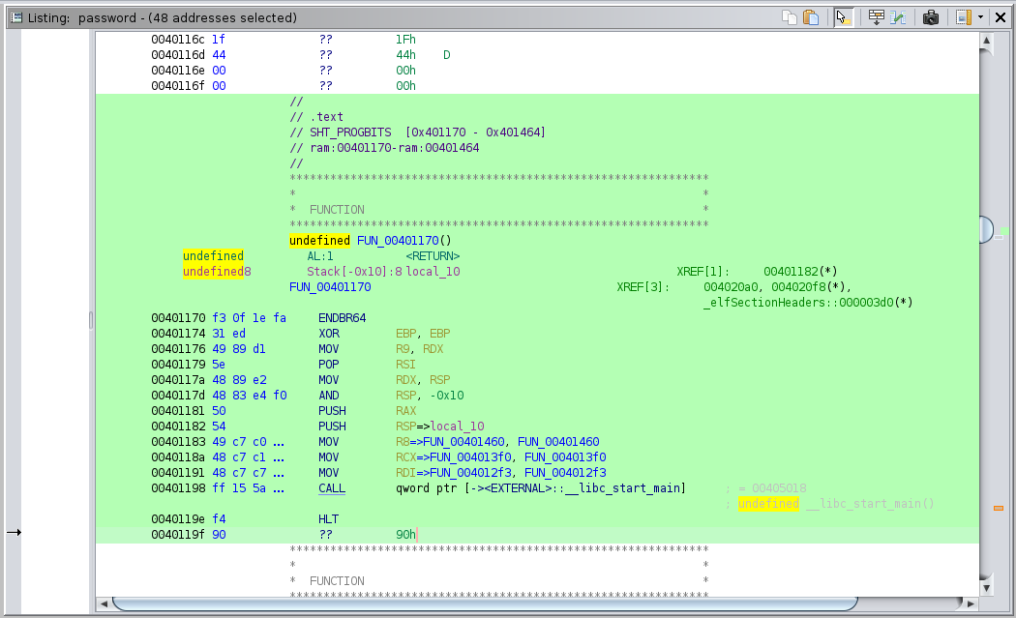
Neuer Entry Point.
Adresse (0x4012F3) im Register RDI ist Main-Methode.

Slide 2
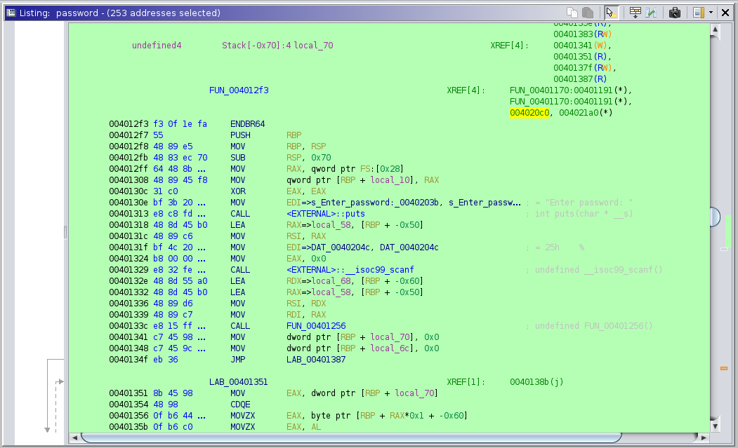
Beginn der
Main-Methode.

Slide 3
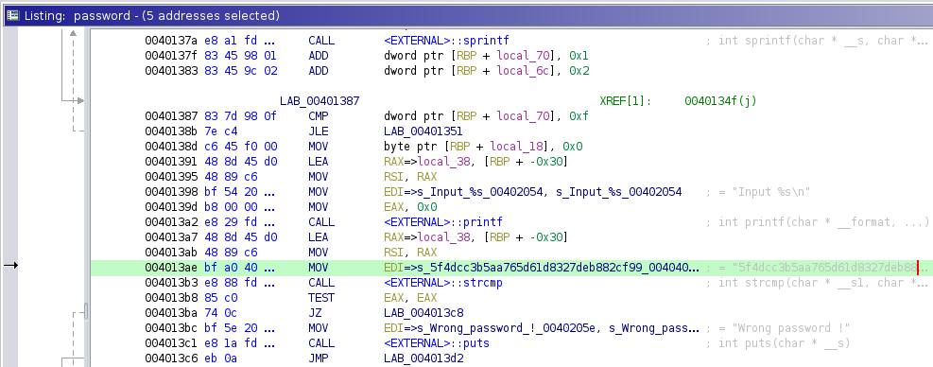
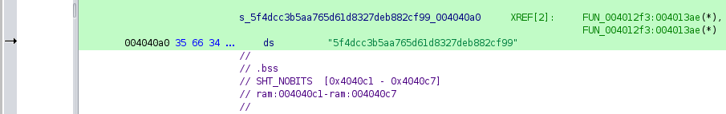
Main-Methode:
Zugriff auf Hash-Wert von „password“.
Verweis auf Zugriff
in der Main-Methode.
Speicheradresse des
Passworts (Hash-Wert) in
der .data Section.
Hash-Wert von „password“.

